Slide 1
introdução ao conceito de variáveis
Gabriel Mina

Slide 2
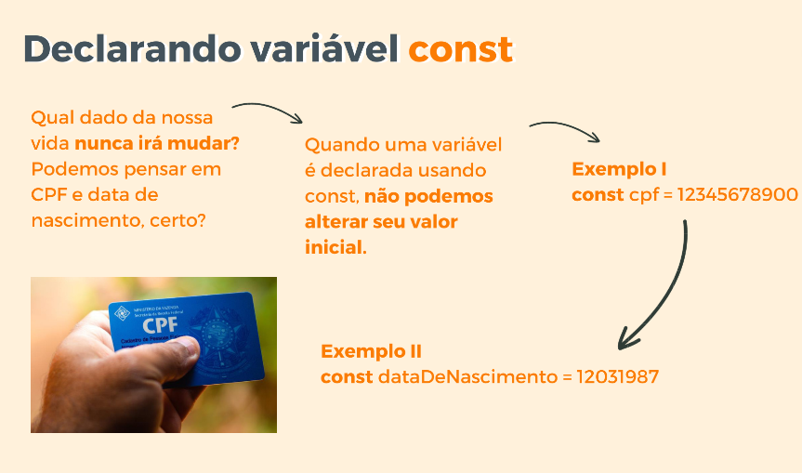

Slide 3
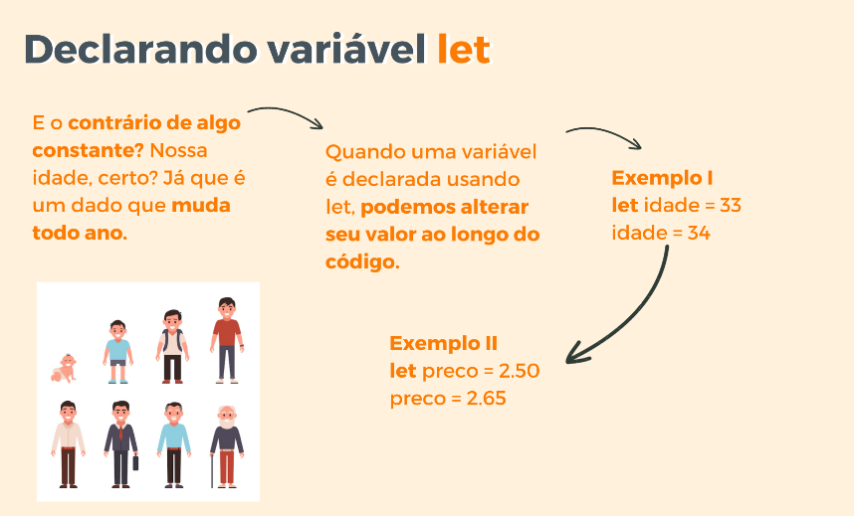

Slide 4
Vamos na prática

Slide 5
